Slide 1
المعايير الدنيا لحماية الطفل في العمل الإنساني
CPMS
شرائح العرض
Notes:
للميسّرين:
تتوجّه هذه الإحاطة إلى أيّ مستخدم محتمل للمعايير الدنيا لحماية الطفل. وهي موجّهة بشكل أساسي إلى الموّظفين العاملين في مجال حماية الطفل، لذلك، فكّروا في توسيع إطار بعض الأسئلة أو إعطاء تفاصيل أكثر، في حال انضمّ إليكم زملاء من قطاعات أخرى.
نفترض أنّ كلّ مجموعة ستتألّف من 20 شخصًا تقريبًا، وأنّ جميع الحاضرين في القاعة يعرفون بعضهم البعض (ربّما يكونون زملاء من وكالتكم أو من مجموعة تنسيق حماية الطفل). إذا كانوا لا يعرفون بعضهم البعض، أضيفوا 5 دقائق للتعارف السريع.
حضروا: لوح قلاّب يبيّن أهداف الجلسة
في نهاية هذه الجلسة، سيكون المشاركون قادرين على:
وصف محتوى المعيار 11
شرح وتشارك الرسائل الأساسية
تبيان كيف ولماذا نستخدم الدليل
ملاحظة: إذا كنتم قد عقدتم أصلاً جلسة عن ركيزة (ركائز)، أو مبادئ، أو معيار (معايير) أخرى، فتخطّوا الشريحتَين 2 و8
نصيحة: الشرائح متحرّكة - مع كلّ نقرة تنقرونها، سيظهر عدد من الكلمات، أو عنوان، أو صورة على الشريحة.
اقرأوا الملاحظات الملائمة من الملاحظات للميسّرين، قبل أن تعرضوا المحتوى التالي، كي يتسنّى للمشاركين الوقت حتّى يستوعبوا ما تقولونه، واقرأوا كلّ نقطة على حدة.

Slide 2
الهدف من المعايير
وثيقة مرجعية لحماية الطفل في العمل الإنساني
أداة تعاونية، مشتركة بين الوكالات
تتماشى مع المعيار الإنساني الأساسي
التكييف وفقاً للسياق لتسهيل التبنّي المحلي
الغرض:
الجودة والمساءلة
التأثير على حماية الأطفال ورفاههم
تهدف االمعايير الدنيا لحماية الطفل إلى تفعيل حقوق الأطفال في ممارسة الاستجابة الإنسانية.
Notes:
إن الجهات المانحة، والحكومات المحلّية، والزملاء من القطاعات الأخرى، وكذلك المستفيدون من خدماتنا، يريدون أن يعرفوا ما الذي نفعله ولماذا. وعليه، فإنّ المعايير الدنيا لحماية الطفل هي وثيقتنا المرجعية. فهذه المعايير تمثّل الطريقة الأساسية لتفعيل حقوق الأطفال أو جعلها فعلية في ممارسة الاستجابة الإنسانية.
وهي أداة تعاونية، مشتركة بين الوكالات، تؤمّن الرابط مع المبادرات الأخرى مثل المعيار الإنساني الأساسي، وإنسباير، ومعايير الدمج الإنساني
حيثما كان ذلك ملائمًا، تماشت المعايير الدنيا لحماية الطفل مع استراتيجيات إنسباير السبع لإنهاء العنف ضد الأطفال - في الواقع، تنتشر رموز هذه المبادرة في الوثيقة بكاملها. بالإضافة إلى ذلك، يتمّ تسليط الضوء على المعيار الإنساني الأساسي حول الجودة والمساءلة في المقدّمة، ثمّ يتكرّر ذكره على امتداد الدليل.
التكييف وفقًا للسياق أمر محبَّذ ويمكنه أن يخلق تبنّيًا للمعايير على جميع المستويات. فهو يخلق فهمًا أعمق لحماية الطفل في السياق المحدّد بالنسبة إلى مجموعة واسعة من الجهات الفاعلة. وعليه، نشجّع مجموعات التنسيق الوطنية على اعتماد المعايير الدنيا لحماية الطفل. الرجاء أن تطرحوا موضوع اعتماد المعايير مع الزملاء على المستوى المحلّي، ثمّ اطلبوا التوجيهات من الفريق العالمي للمعايير الدنيا لحماية الطفل. للمزيد من المعلومات، الرجاء مشاهدة الفيديو حول التكييف وفقًا للسياق على قناة اليوتيوب الخاصّة بالتحالف.
المربّع: تهدف المعايير الدنيا لحماية الطفل إلى تحسين جودة ومساءلة برامجنا وإلى زيادة التأثير على حماية الأطفال ورفاههم في العمل الإنساني (في جميع السياقات)، من خلال إرساء مبادئ، وأدلّة، وعمليات وقاية، وأهداف مشتركة. فهي توفّر مجموعة من الممارسات الجيّدة والدروس المستفادة حتّى الآن.

Slide 3
لمحة عامّة
Notes:
هذه لمحة عامّة عن هيكلية المعايير الدنيا لحماية الطفل: فهي تتألّف من 28 معيارًا ضمن 4 ركائز، ومن 10 مبادئ لحماية الطفل في العمل الإنساني موزّعة في الدليل بكامله.
يمكنكم أن تجدوا هذه اللمحة العامّة في نهاية دليل المعايير الدنيا لحماية الطفل أو في نسخة الدليل على الإنترنت. فهذه طريقة عملية كي تجدوا بسرعة موضوعًا محدّدًا في الدليل.
يركّز هذا العرض على المعيار 11: الأطفال المرتبطون مع القوات أو الجماعات المسلحة

Slide 4
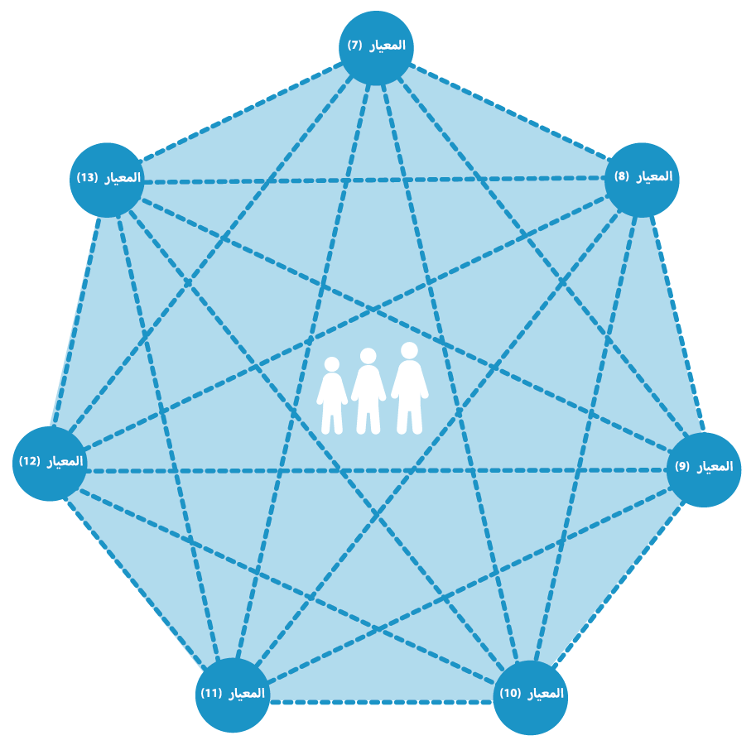
مقدمة عامة عن المعيار 11
هو جزء من الركيزة 2 المتعلقة بمخاطر حماية الطفل
الخطر = طبيعة ومدى الأخطار + قابلية التعرض للأذى – المرونة
التركيز على الوقاية من التجنيد المتمحورة حول الطفل
برامج إعادة الدمج المجتمعية المتعددة القطاعات
المناصرة
ما هي الأدوار المختلفة التي يًستخدَم لأجلها الأطفال في القوات أو الجماعات المسلحة؟
Notes:
يشكل هذا المعيار جزءًا من الركيزة 2 من المعايير المتعلقة بمخاطر حماية الطفل التي قد يواجهها الأطفال في الأوضاع الإنسانية. وترتبط جميع معايير المخاطر السبعة المختلفة في ما بينها، لأنها تعالج أوجه قابلية التعرض للأذى والمخاطر المتداخلة. ولا يمكن معالجة المخاطر كل بمفرده.
إن مخاطر حماية الطفل هي انتهاكات وتهديدات محتملة لحقوق الأطفال من شأنها أن تلحق الأذى بالأطفال. ولفهم مخاطر الطفل، نحتاج إلى فهم طبيعة الخطر (نوع الاخطار، والوضعـ والتهديد...) ومداه وقابلية الطفل الفرد للتعرض للأذى من هذا الخطر، وكذلك استراتيجيات التأقلم أو البقاء لدى العائلة/الطفل (أي مرونتهم وقدرتهم على تحمل الخطر). وتشير قابلية التعرض للأذى إلى مدى تمتع الأطفال بخصائص تقلل من قدرتهم على تحمل الآثار الضارة. والجدير بالذكر أن قابلية التعرض للأذى خاصة بكل شخص وكل وضع.
التعريف: يشير مطلح "التجنيد" إلى الالتحاق الإلزامي أو القسري أو غير القسري لأي طفل في أي قوّة أو جماعة مسلّحة.
يؤدي تجنيد واستخدام الأطفال إلى حرمانهم من حقوقهم، وإلى عواقب سلبية فورية وطويلة الأمد على صحة الأطفال، والعائلات، والمجتمعات المحلّية، من النواحي الاجتماعية الاقتصادية، والنفسية الاجتماعية، والجسدية. وكثيراً ما يجبَر الأطفال المستخدمون أو المجندون في القوات أو الجماعات المسلحة، ومنهم الفتيات، على رؤية واختبار وارتكاب أفعال الإساءة، أو الاستغلال، أو العنف. وتجنيد واستخدام الأطفال من قبل القوات أو الجماعات المسلحة يشكلان انتهاكًا جسيمًا لحقوق الطفل والقانون الإنساني الدولي.
يتعين على الجهات الفاعلة في المجال الإنساني أن يتخذوا الإجراءات لمنع تجنيد واستخدام الأطفال ولمعالجة التبعات السلبية الفورية والطويلة الأجل على الأطفال والعائلات والمجتمعات المحلية، من خلال برامج إعادة الدمج المجتمعية المتعددة القطاعات، ومن خلال المناصرة من أجل تسريح جميع الأطفال المرتبطين. ويدعو هذا المعيار إلى التركيز على الوقاية المتمحورة حول الطفل، لا سيما حمايتهم من التجنيد [← رمز الوقاية]
أمثلة عن مسببات ارتباط الأطفال بالقوات أو الجماعات المسلحة: قلة وجود حماية الطفل والجهات الفاعلة في المجال الإنساني وموظفي الأمن؛ الهيكليات المجتمعية الضعيفة؛ قلة الإشراف والرعاية الوالديَين؛ الآثار الاقتصادية للأزمة التي تدفع الطفال إلى البحث عن الغذاء، أو السلع الأساسية، أو فرص كسب الرزق؛ قلة إمكانية الوصول إلى خدمات الدعم...
المناصرة: حيث لا يوجد قانون وطني يحظر تجنيد الأطفال واستخدامهم حتى الآن، يجب المناصرة لمثل هذا التشريع. أمّا حيث يكون تجنيد الأطفال واستخدامهم محظورَين، فيجب تشجيع السلطات والجهات المعنية (بما في ذلك القوّات أو الجماعات المسلّحة حيثما يكون ذلك ملائمًا) على الوفاء بواجباتها القانونية. ويتعين على جميع الجهات الأطراف في النزاع أن تضع حدًأ لتجنيد واستخدام الأطفال في النزاعات المسلحةن وأن تقوم بتسريح جميع الفتيات والفتيان وتسليمهم إلى سلطات حماية الطفل في الحال وبدون أي شروط مسبقة.
يشير هذا المعيار إلى ضرورة إنشاء ودعم خدمات إدارة الحالات، والتحري عن الأطفال وتحديد هويتهم والتحقق من عمرهم وتوثيق معلوماتهم؛ وتوفير المعلومات عن خدمات الدعم المتاحة؛ ومتابعة عمليات التسريح أو فك الارتباط؛ والعمل على التتبع وإعادة لم الشمل؛ ودعم إعادة الدمج [← رمز إدارة الحالات]
إطلاق المناقشة: ما هي الأدوار المختلفة التي يًستخدَم لأجلها الأطفال في القوات أو الجماعات المسلحة؟
يتم استخدام الأطفال في القوات أو الجماعات المسلحة ليقوموا بأدوار مختلفة. وكثيراً ما يجبَر هؤلاء الأطفال على رؤية واختبار وارتكاب أفعال الإساءة، أو الاستغلال، أو العنف.
ويمكن استخدامهم للأدوار التالية:
مقاتلون
لآغراض جنسية
حراس في نقاط التفتيش أو السجون
طباخون أو عاملون في المنازل
زارعو ألغام
جواسيس
دروع بشرية
حمالون
انتحاريون
لأغراض أخرى يتم تكييفها بحسب سياقكم

Slide 5
المعيار 11:
"تتمّ حماية جميع الأطفال من التجنيد والاستخدام من قبل القوّات أو الجماعات المسلّحة، ويتمّ إطلاق سراحهم، وإعادة دمجهم في المجتمع بعد تجنيدهم واستخدامهم في جميع سياقات النزاع المسلّح."
انتهاكات حقوق الإنسان
الانفصال العائلي/ وحدة العائلة
التسريح
خدمات الدعم الملائمة
الوقاية
Notes:
ينص المعيار 11 على ما يلي: "تتمّ حماية جميع الأطفال من التجنيد والاستخدام من قبل القوّات أو الجماعات المسلّحة، ويتمّ إطلاق سراحهم، وإعادة دمجهم في المجتمع بعد تجنيدهم واستخدامهم في جميع سياقات النزاع المسلّح."
ينبغي التعامل مع الأطفال الذين كانوا مرتبطين سابقًا مع الجماعات المسلّحة على أنهم ضحايا انتهاكات حقوق إنسان. وينبغي حمايتهم من التعرض للاحتجاز، أو التحقيق، أو المحاكمة، أو التعذيب، أو سوء المعاملة؛ وإطلاق سراحهم في حال كانوا محتجزين
بالنسبة إلى الأطفال الذين تتخطى أعمارهم سن المسؤولية الجنائية، والذين يُزعم أنهم ارتكبوا جرائم أثناء ارتباطهم مع القوّات أو الجماعات المسلّحة، ينبغي تشجيع بدائل الاحتجاز . ولكن، لا ينبغي احتجازهم إلّا وفقًا للمعايير الدولية لقضاء الأحداث.
بدون خلق وصمة العار، ينبغي على أعضاء المجتمع المحلّي الرئيسيين وعلى المجموعات تحديد واستهداف أي أطفال لديهم قابلية التعرض للانفصال عن عائلاتهم، أو للتجنيد، أو لإعادة التجنيد. ويتعين على برامج الدعم والمساعدة الاجتماعية للوقاية أن تشجع لمّ شمل العائلة
ينبغي تسريح جميع الأطفال المرتبطين مع القوّات أو الجماعات المسلّحة في الحال وبدون أي شروط مسبقة، حتى أثناء النزاعات المسلّحة. بدون أن يكون ذلك رهنًا بتوقف الأعمال العدوانية أو إعلان السلام (أو أي شروط أخرى)
جميع الأطفال الذين يتركون القوات أو الجماعات المسلحة ينبغي أن يتلقوا خدمات الصحة والتعليم والدعم النفسي الاجتماعي. قد يكون الأطفال بحاجة إلى ملابس أو لوازم النظافة الصحية عند تركهم القوّة أو الجماعة المسلّحة. لذلك، ينبغي توفير تلك الأشياء بحسب المعايير الثقافية والسياقية والعائلية/المجتمعية المقبولة. غير أن تقديم المساعدة النقدية أو بالقسائم للأطفال الذين كانوا مرتبطين سابقًا مع القوّات أو الجماعات المسلّحة، هو أمر لا يوصى به، لأنه يمكن أن يصير عامل جذب لغيرهم من الأطفال والعائلات.
إجراءات الوقاية الممكنة:
برامج ودورات تدريبية تعليمية ومهنية
فرص توليد الدخل
إمكانية الوصول إلى الحماية الاجتماعية وفرص كسب الرزق
دعم برامج االتغذية في المدارس
الدعم على مستوى الأفراد أو العائلات أو المجتمعات المحلية من خلال خدمات مكيفة لإدارة الحالات أو الدعم النفسي الاجتماعي للأطفال المعرضين لخطر التجنيد أو المرين خلال فترة إعادة الدمج.
المساعدة المادية (بعد تقييم والحد من مخاطر وصمة العار أو الأذى غير المتعمد)

Slide 6
الخطوات في برامج التجريد من السلاح وفك التعبئة وإعادة الدمج
التدخلات الخاصة بالأطفال
التوعية عن الحقوق والواجبات
التعامل مع الأطفال ومقدمي الرعاية والمجتمعات المحلية
إدارة الحالات الشاملة
الدعم النفسي الاجتماعي المهم وغيره من أشكال الرعاية الشاملة
إعادة الدمج الاجتماعية والاقتصادية الآمنة
التحري وتحديد الهوية والتحقق من العمر
التسريح وخدمات الطوارئ
الرعاية المؤقتة (ضمن عائلة)
تتبع العائلة ولم شملها
إعادة الدمج
Notes:
يمكن للعملية المستمرة للتحري، وتحديد الهوية، والتحقق من العمر، أن تحدد وجود أطفال بين صفوف القوّات أو الجماعات المسلّحة. يجب القيام بالتوثيق الفوري للأطفال فور خروجهم من القوّات أو الجماعات المسلّحة باستخدام تقنيات المقابلات الصديقة للطفل. ويجب توفير فريق مختلط من العاملين على الحالات الذكور والإناث.
التسريح وخدمات الطوارئ: المأوى، والغذاء، والرعاية الصحية، وغيرها من اللوازم والخدمات للأطفال الذين يخرجون من الجماعات المسلحة ولم يتم لم شملهم بعائلاتهم بعدن أو يعيشون في وضع عائلي.
ينبغي أن يكون بمقدور الكثير من الأطفال العودة إلى عائلاتهم ومجتمعاتهم المحلّية، أو أن يتم دمجهم في رعاية أسرية بعد تسريحهم بفترة قصيرة. أمّا الأطفال الذين لن يتمكنوا من العودة إلى عائلاتهم، أو الذين تكون عائلاتهم بحاجة إلى تتبّع، فينبغي توفير الرعاية المؤقتة لهم. ينبغي إعطاء الأولوية للرعاية العائلية المؤقتة قبل الرعاية المؤسسية كمراكز العبور/الرعاية المؤقتة.
يجب أن تخفف تجهيزات لمّ شمل الأطفال من التعرض لمخاطر التمييز، والعنف، وإعادة التجنيد، والتهديدات بهذه الأمور. وقبل عملية لمّ الشمل، يتعيّن على العاملين على الحالات تقييم استعداد العائلات وقدرتها على قبول أي طفل، وتحديد ما إذا كان لمّ الشمل يصب في مصالح الطفل الفضلى.
تسعى أنشطة إعادة الإدماج إلى المساعدة على (أ) أن يُنقَل الأطفال من البيئة العسكرية ويطوروا حياة منتجة داخل المجتمعات المحلّية، و(ب) أن ينظر أفراد المجتمع المحلّي إلى الأطفال المسرحين وأن يعاملوهم مثلهم مثل الأطفال الآخرين. وينبغي أن تكون عملية إعادة الإدماج مُركزة على احتياجات الأفراد وقائمة على المجتمع المحلّي. يمكن أن تتضمن إعادة الإدماج على المستوى المجتمعي أنشطة بناء السلام والوئام الاجتماعي، وزيادة الوعي وتغيير السلوك، والمبادرات التعليمية والاجتماعية الاقتصادية على المستوى المجتمع المحلّي بكامله.
تدخلات خاصة بالطفل متعلقة بالتجريد من السلاح وفك التعبئة وإعادة الدمج
التوعية عن الحقوق والواجبات
التعامل مع الأطفال ومقدمي الرعاية والمجتمعات المحلية
إدارة الحالات الشاملة: ضمان تنفيذ استجابة شاملة للأطفال المرتبطين بالقوات او الجماعات المسلحة، من خلال توفير دعم مصمم خصيصًا لهذا الغرض ورصد احتياجات الأطفال
الدعم النفسي الاجتماعي المهم وغيره من أشكال الرعاية الشاملة: ضمن المساحات الصديقة للطفل والمدارس ومن خلال اللجان المجتمعية لحماية الطفل
إعادة الدمج الاجتماعية والاقتصادية الآمنة: الالتحاق بالمدارس الرسمية (الابتدائية والثانوية)، والمشورة العائلية، والمعاينات الطبية، والتواصل المجتمعي، والزيارات المنزلية؛ والتدريب المهني الرسمي (الخياطة، والنجارة، واستخدام المعادن، والكهرباء، إلخ)، والدورات التدريبية التقنية (الأعمال، الزراعة، إلخ)، والأعمال التجارية الصغيرة لزيادة دخل الأسرةن وأنشة توليد الدخل.

Slide 7
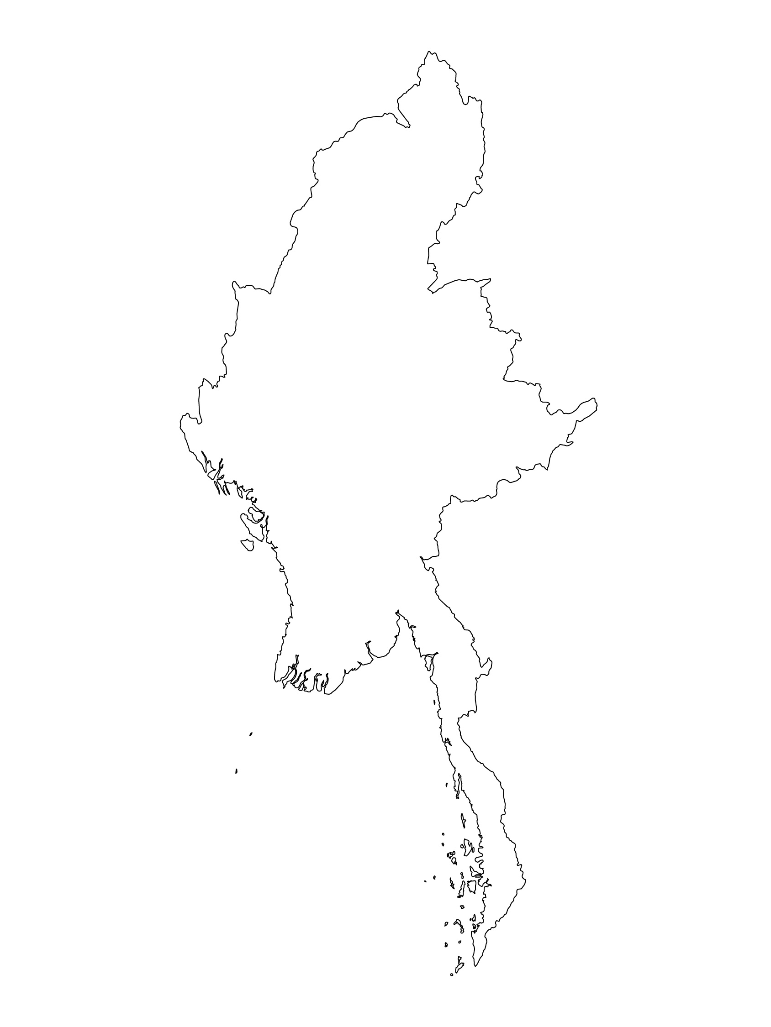
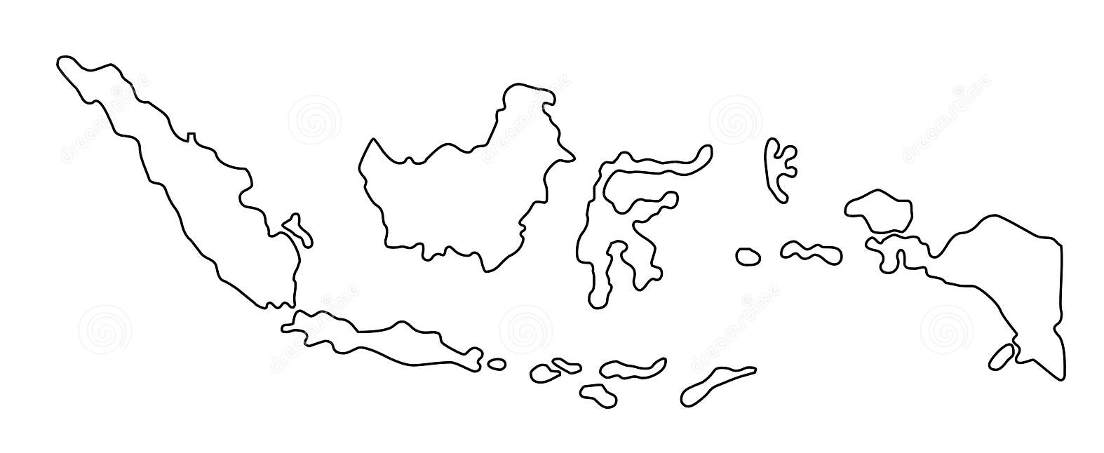
أمثلة من المنطقة
[[اسم البلد]
أضيفوا جملة رئيسية تعريفية بشأن برنامج/مشروع محدد يستخدم المعيار 11
أضيفوا أسماء المنظمات
أضيفوا الرسالة الأساسية / الأرقام
[اسم البلد]
أضيفوا جملة رئيسية تعريفية بشأن برنامج/مشروع محدد يستخدم المعيار 11
أضيفوا أسماء المنظمات
أضيفوا الرسالة الأساسية / الأرقام
[[اسم البلد]
أضيفوا جملة رئيسية تعريفية بشأن برنامج/مشروع محدد يستخدم المعيار 11 1أضيفوا أسماء المنظمات
أضيفوا الرسالة الأساسية / الأرقام
Notes:
بحسب الوقت المتاح لكم في التيسير، فكّروا في أن تضيفوا هنا أمثلة من المنطقة/البلد/الاستجابة، عن برامج تستوفي المعايير.
يمكن أن تكون هذه مسودّة شريحة تستطيعون تحديثها أو إلغاءها عند الضرورة.
لكلّ مثال، يمكنكم أن تضيفوا:
جملة قصيرة، مختصرة، رئيسية تعريفية بشأن برنامج/مشروع محدد يستخدم المعيار 11
أضيفوا أسماء المنظمات والشركاء المشاركين معكم
أضيفوا الدروس المستفادة العملية، والإجراءات أو الرسالة أو الأرقام الأساسية، التي تثير اهتمام المشاركين معكم
أمّا الخيار الآخر، في حال أتيح لكم مجال تيسير أوسع (وأيضًا بحسب مجموعتكم)، فهو ملء هذه الشريحة بطريقة تفاعلية خلال الجلسة.
في هذه الحال، يمكنكم أن:
توزّعوا مجموعتكم ضمن مجموعتَين أو 3 مجموعات أصغر،
تتيحوا للمشاركين 15-20 دقيقية ليحضّروا عرضًا قصيرًا عن مثال من المنطقة/البلد/الاستجابة لبرنامج يستوفي المعيار
تطلبوا من المجموعات أن تقدّم أمثلتها في الجلسة العامّة، وتناقشوا/ تقارنوا الدروس المستفادة منها.
إذا كنتم سترسلون هذا العرض إلى المشاركين بعد التدريب، يمكنكم أن تملأوا هذه الشريحة، كي تحفظوا سجلاّت عن العروض.
نصيحة: يمكنكم أن تستخدموا https://thenounproject.com/ للحصول على خرائط مماثلة.

Slide 8
هل تحتاجون إلى أكثر من النسخة الورقية؟
على موقع التحالف الإلكتروني
نسخة PDF
ملف مواد الإحاطة والتنفيذ
ملخّص من 25 صفحة
دورة تدريبية إلكترونية
أفلام فيديو على قناة يوتيوب
معرض للمعايير مع رسومات
👉 www.AllianceCPHA.org
على الموقع الإلكتروني الخاص بشراكة المعايير الإنسانية
نسخة تفاعلية على شبكة الإنترنت
تطبيق شراكة المعايير الإنسانية للهواتف المحمولة والحواسيب اللوحية
👉 www.HumanitarianStandardsPartnership.org
Notes:
[للميسّرين: في حال استطعتم أن تقدّموا المعلومات من الإنترنت عبر العاكس، نقترح عليكم أن تساعدوا المشاركين في الوصول إلى الموقع وأن تروهم إيّاه]
شراكة المعايير الإنسانية:
1. الدليل على الإنترنت
2. تطبيق شراكة المعايير الإنسانية
- هو ثاني أكثر تطبيق شعبية على الموقع بعد تطبيق اسفير
صفحة المعايير الدنيا لحماية الطفل:
1. الدليل التفاعلي - أهم مورد لدينا.
2. الملخّص يتألّف من 32 صفحة فقط، وهذا يعني أنّه مكثّف جدًا ولكن، يمكن استخدامه للتعريف بفكرة المعايير الدنيا أو لإطلاق مناقشات حول حماية الطفل مع زملاء حكوميين أو عاملين آخرين في المجال الإنساني من دون إغراقهم في معلومات الدليل الهائل الحجم.
موقع التحالف الإلكتروني:
نسخة PDF وجميع المواد المتوفّرة يمكن تنزيلها إذا أراد المشاركون طباعة أجزاء فقط من المعايير الدنيا لحماية الطفل، على موقع التحالف الإلكتروني
يتضمّن ملف مواد الإحاطة الخاصّة بـ«المقدّمة إلى المعايير الدنيا لحماية الطفل» هذه الشرائح وملاحظات التيسير، بالإضافة إلى مقدّمة للتوزيع تتألّف من صفحتَين.
معرض للمعايير مع رسومات
اكتشفوا الدورة التدريبية الإلكترونية المجانية على المعايير الدنيا لحماية الطفل مع مجموعة من الوحدات
أفلام فيديو على قناة يوتيوب الخاصّة بالتحالف
اسألوا: ماذا ينبغي أن تكون خطواتنا التالية كفريق/وكالة/فرد؟
(قد تحدّدون موعدًا للقاء أطول لاستيعاب التغييرات ووضع خطّة؛ أو تطلبون من الزملاء عرض بعض المعايير الجديدة/المراجعة وانعكاساتها على البرنامج؛ أو تنظّمون دورة تدريبية؛ أو تطلبون موعدًا من الإدارة العليا لمناقشة المساءلة أمام الأطفال، إلخ)
[للميسّرين: نسخ مطبوعة: ثمّة مخزون صغير من النسخ المطبوعة من الدليل والملخّص لدى التحالف العالمي في جنيف، لكّننا نشجّع البلدان والمناطق على طباعة وإدارة نسخها الخاصة محلّيًا. يتمّ هذا عادة من خلال هيكلية التنسيق المشتركة بين الوكالات. عند الطلب، يستطيع التحالف تشارك نسخة PDF جاهزة للطباعة معكم.]
شكرًا جزيلاً على لقائكم بنا وبدء استكشافكم المعايير الدنيا لحماية الطفل. سوف أتابع معكم مسألة الخطوات التالية التي ناقشناها. فهذا هو الأساس: إنّ دليل المعايير الدنيا لحماية الطفل هو هدية تستمر في العطاء كلّ مرّة تفتحونها!

